Slide 1
echarts
主讲老师：老周-micle

Slide 2
01
折线图
02
柱状图
echarts应用篇（上）
03
饼图
04
散点图
05
雷达图

Slide 3
预览
type: 'line'：折线/面积图
type: 'bar'：柱状/条形图
type: 'pie'：饼图
type: 'scatter'：散点图
type: 'radar'：雷达图
type: 'candlestick'：K线图
type: 'tree'：树型图
type: 'gauge'：仪表盘
type: 'map'：地图
type: 'lines'：路径图
type: 'pictorialBar'：象形柱状图

Slide 4
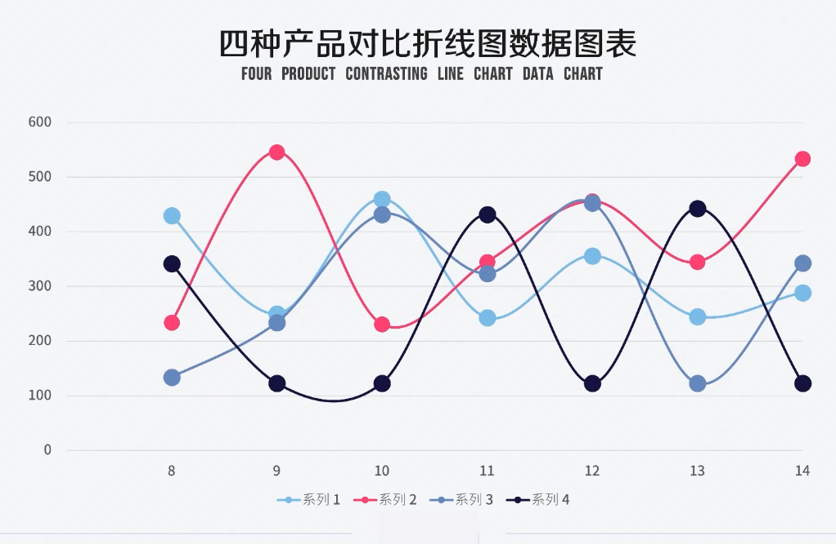
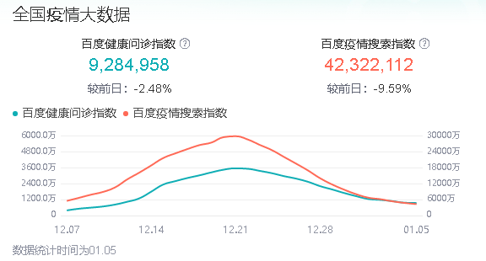
1. 折线图（line）
折线图是用折线将各个数据点标志连接起来的图表，用于展现数据的变化趋势
可用于直角坐标系和极坐标系上
tips：
1、设置 areaStyle 后可以绘制面积图
2、配合分段型 visualMap组件可以将折线/面积图通过不同颜色分区间

Slide 5
1. 折线图（line）
series配置 []
属性名 | 描述
type | 数轴类型 type:line
label | 图形上的文本标签，可用于说明图形的一些数据信息，比如值，名称等
lineStyle | 线条样式
data | 系列中的数据内容数组，可以为空值
step | 是否是阶梯线图 可以设置为 true 显示成阶梯线图，也支持设置成 'start', 'middle', 'end'
stack | 数据堆叠
smooth | 是否平滑视觉引导线，默认不平滑 Boolean

Slide 6
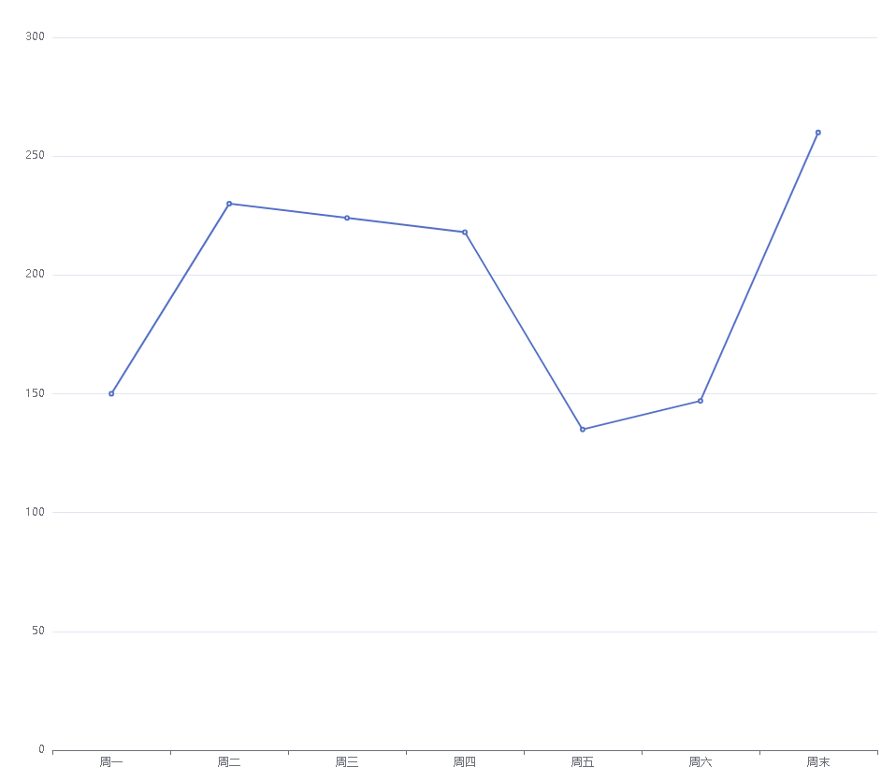
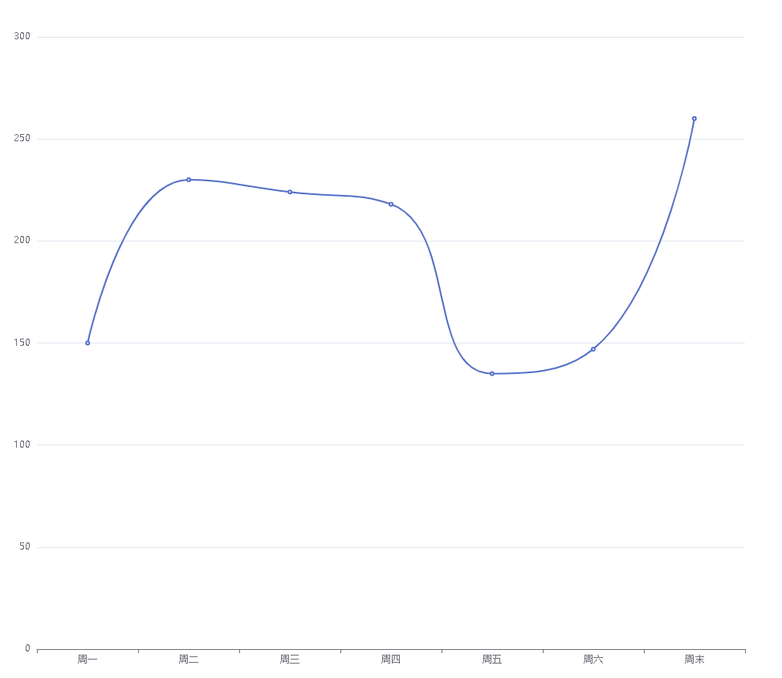
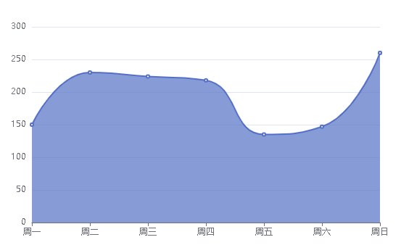
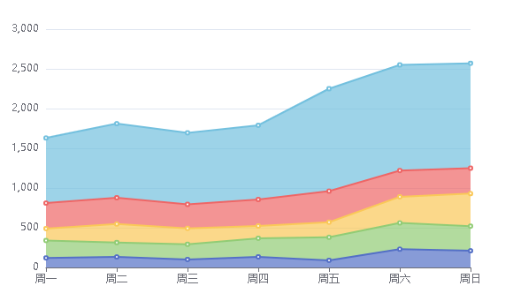
1. 折线图（line）
案例1 基础折线图
案例2 平滑折线图
案例3 基础面积图
案例4 堆叠面积图
Notes:
1.基础折线图
var option = {
xAxis:{
type:'category',
data: ['Mon', 'Tue', 'Wed', 'Thu', 'Fri', 'Sat', 'Sun']
},
yAxis:{},
series:[{
type:'line',
data: [150, 230, 224, 218, 135, 147, 260]
}]
}
2.平滑折线图
var option = {
xAxis:{
type:'category',
data: ['Mon', 'Tue', 'Wed', 'Thu', 'Fri', 'Sat', 'Sun']
},
yAxis:{},
series:[{
type:'line',
data: [150, 230, 224, 218, 135, 147, 260],
smooth: true
}]
}
3.基础面积图
var option = {
xAxis:{
type:'category',
data: ['Mon', 'Tue', 'Wed', 'Thu', 'Fri', 'Sat', 'Sun']
},
yAxis:{},
series:[{
type:'line',
data: [150, 230, 224, 218, 135, 147, 260],
areaStyle: {}
}]
}
4.堆叠面积图
var option = {
xAxis: [
{
type: 'category',
boundaryGap: false,
data: ['Mon', 'Tue', 'Wed', 'Thu', 'Fri', 'Sat', 'Sun']
}
],
yAxis: {},
series: [
{
name: 'Email',
type: 'line',
stack: 'Total',
areaStyle: {},
data: [120, 132, 101, 134, 90, 230, 210]
},
{
name: 'Union Ads',
type: 'line',
stack: 'Total',
areaStyle: {},
data: [220, 182, 191, 234, 290, 330, 310]
},
{
name: 'Video Ads',
type: 'line',
stack: 'Total',
areaStyle: {},
data: [150, 232, 201, 154, 190, 330, 410]
},
{
name: 'Direct',
type: 'line',
stack: 'Total',
areaStyle: {},
data: [320, 332, 301, 334, 390, 330, 320]
},
{
name: 'Search Engine',
type: 'line',
stack: 'Total',
label: {
show: true,
position: 'top'
},
areaStyle: {},
data: [820, 932, 901, 934, 1290, 1330, 1320]
}
]
}

Slide 7
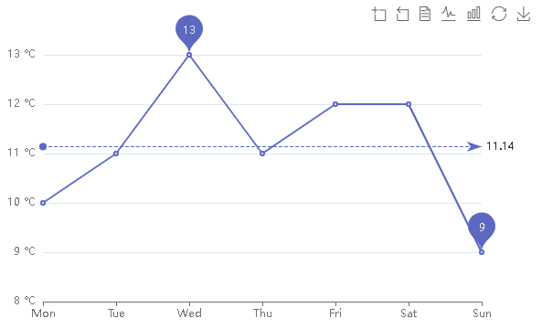
1. 折线图（line）
扩展案例
Notes:
var option = {
tooltip: {},
toolbox: {
show: true,
feature: {
dataZoom: {
yAxisIndex: 'none'
},
dataView: { readOnly: false },
magicType: { type: ['line', 'bar'] },
restore: {},
saveAsImage: {}
}
},
xAxis: {
type: 'category',
boundaryGap: false,
data: ['Mon', 'Tue', 'Wed', 'Thu', 'Fri', 'Sat', 'Sun']
},
yAxis: {
type: 'value',
axisLabel: {
formatter: '{value} °C'
},
min:8
},
series: [
{
name: '温度',
type: 'line',
data: [10, 11, 13, 11, 12, 12, 9],
markPoint: {
data: [
{ type: 'max', name: 'Max' },
{ type: 'min', name: 'Min' }
]
},
markLine: {
data: [{ type: 'average', name: 'Avg' }]
}
}
]
}

Slide 8
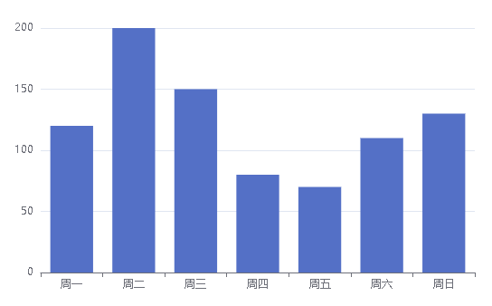
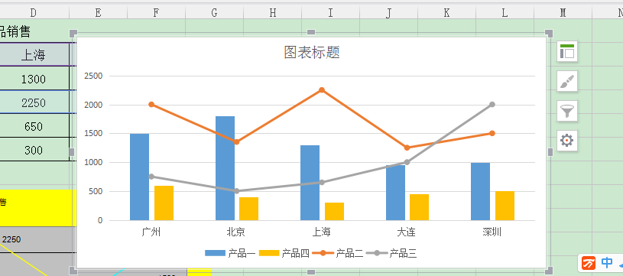
2. 柱状图（bar）
柱状图（或称条形图）是一种通过柱形的高度（横向的情况下则是宽度）来表现数据大小的一种常用图表类型

Slide 9
2.1 柱状图（bar）
series配置 []
属性名 | 描述
type | 数轴类型 type:bar
showBackground | 是否显示柱条的背景色（Boolean）
backgroundStyle | 每一个柱条的背景样式。需要将 showBackground 设置为 true 时才有效
label | show:true
itemStyle | 图形样式

Slide 10
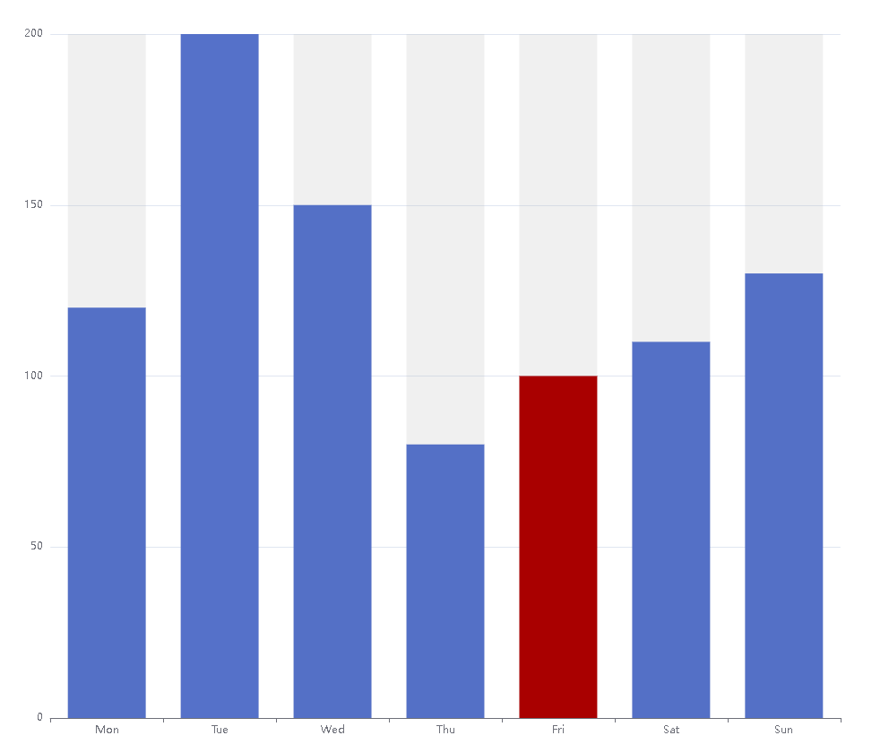
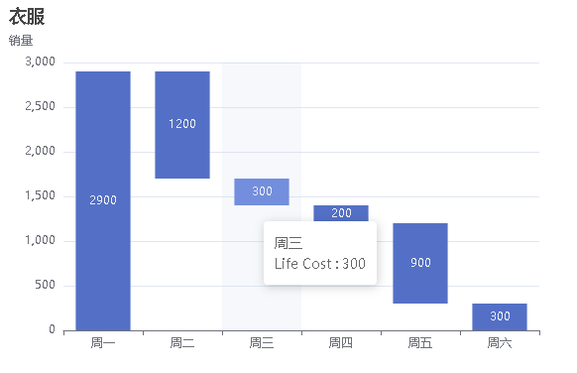
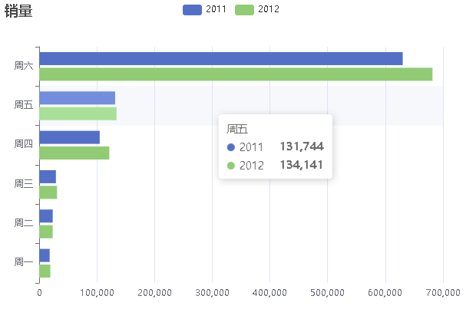
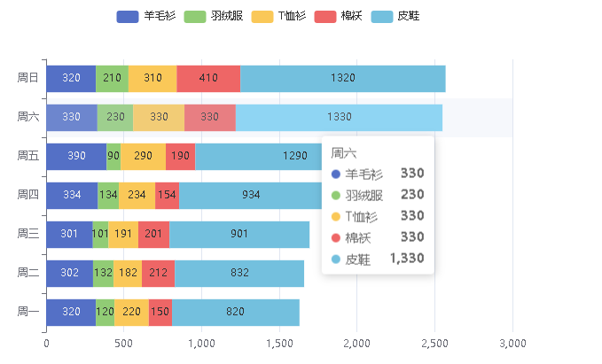
2. 柱状图（bar）
案例1 带背景色的、单个柱子柱状图
案例2 接替瀑布流图
案例3 条形图
案例4 堆叠条形图
Notes:
1.单个柱子
option = {
xAxis: {
type: 'category',
data: ['Mon', 'Tue', 'Wed', 'Thu', 'Fri', 'Sat', 'Sun']
},
yAxis: {
type: 'value'
},
series: [{
data: [120, 200, 150, 80, 70, 110, 130],
type: 'bar',
showBackground: true,
backgroundStyle: {
color: 'rgba(180, 180, 180, 0.2)'
} }]}; 2.瀑布流
var option = {
tooltip: {
trigger: 'axis',
axisPointer: { type: 'shadow' },
formatter: function (params) {
var tar = params[1];
return tar.name + '' + tar.seriesName + ' : ' + tar.value;
}
},
xAxis: {
type: 'category',
data: ['周一', '周二', '周三', '周四', '周五', '周六']
},
yAxis: {},
series: [
{
name: 'Placeholder',
type: 'bar',
stack: 'Total',
itemStyle: {
borderColor: 'transparent',
color: 'transparent'
},
data: [0, 1700, 1400, 1200, 300, 0]
}, {
name: 'Life Cost',
type: 'bar',
stack: 'Total',
label: { show: true, position: 'inside' },
data: [2900, 1200, 300, 200, 900, 300]
}
]}
3.横轴
option = {
title: { text: '销量' },
tooltip: {
trigger: 'axis',
axisPointer: { type: 'shadow' }
},
legend: {},
grid: { left: '3%', right: '4%', bottom: '3%', containLabel: true },
xAxis: { type: 'value' },
yAxis: {
type: 'category',
data: ['周一', '周二', '周三', '周四', '周五', '周六']
},
series: [{
name: '2011',
type: 'bar',
data: [18203, 23489, 29034, 104970, 131744, 630230]
},
{
name: '2012',
type: 'bar',
data: [19325, 23438, 31000, 121594, 134141, 681807]
}]
}4.堆叠条形图
var option = {
tooltip: {
trigger: 'axis',
axisPointer: {
type: 'shadow' // 'shadow' as default; can also be 'line' or 'shadow'
}
},
legend: {},
xAxis: {
type: 'value'
},
yAxis: {
type: 'category',
data: ['Mon', 'Tue', 'Wed', 'Thu', 'Fri', 'Sat', 'Sun']
},
series: [
{
name: 'Direct',
type: 'bar',
stack: 'total',
label: {
show: true
},
data: [320, 302, 301, 334, 390, 330, 320]
},
{
name: 'Mail Ad',
type: 'bar',
stack: 'total',
label: {
show: true
},
data: [120, 132, 101, 134, 90, 230, 210]
},
{
name: 'Affiliate Ad',
type: 'bar',
stack: 'total',
label: {
show: true
},
data: [220, 182, 191, 234, 290, 330, 310]
},
{
name: 'Video Ad',
type: 'bar',
stack: 'total',
label: {
show: true
},
data: [150, 212, 201, 154, 190, 330, 410]
},
{
name: 'Search Engine',
type: 'bar',
stack: 'total',
label: {
show: true
},
data: [820, 832, 901, 934, 1290, 1330, 1320]
}
]
}

Slide 11
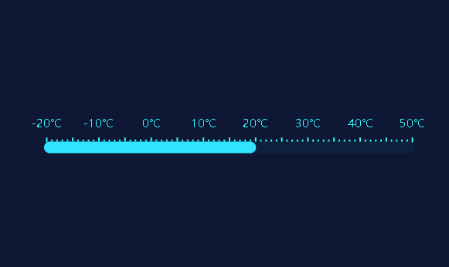
2. 柱状图（bar）
扩展案例
Notes:
var options = {
backgroundColor:'#0e1733',
xAxis:[{
type:'value',
show:false,
},{
show:false,
data: [],
}],
yAxis:[{
type:'category',
show:false,
data: [],
},{
show:false,
min:100,
max:-110
}],
series:[{
type:'bar',
barWidth:15,
stack:'a',
itemStyle:{
color: '#0D223C',
barBorderRadius: 30
},
data:[70]
},{
type:'bar',
barWidth:15,
stack:'a',
itemStyle:{
color:'#30E4FF',
barBorderRadius: 30
},
data:[40]
},{
type:'bar',
xAxisIndex: 1,
yAxisIndex: 1,
barWidth: 2,
label:{
show: true,
position:'top',
color: '#35F7FF',
formatter: function(params) {
console.log(params.data)
if(params.dataIndex%10 == 0) {
return params.dataIndex - 20 +'℃'
}
return ''
}
},
itemStyle: {
color: '#35F7FF',
barBorderRadius: 10
},
data:kd
}]
}

Slide 12
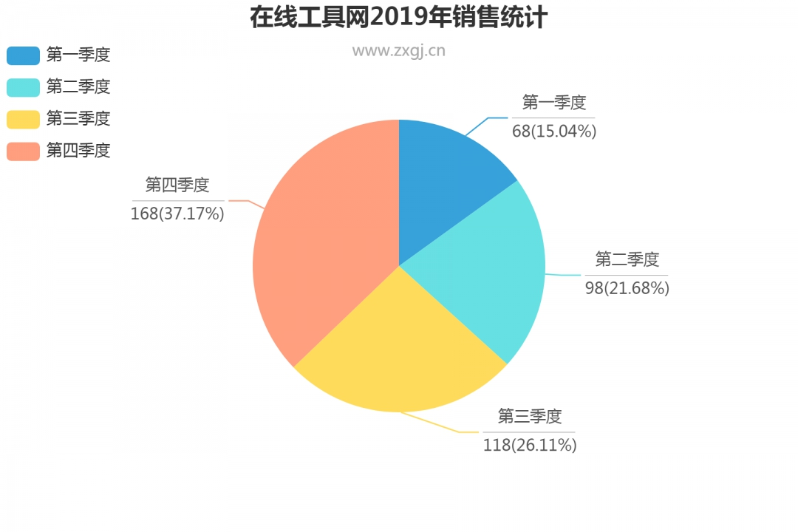
3. 饼图（pie）
饼图主要用于表现不同类目的数据在总和中的占比
tips：
饼图更适合表现数据相对于总数的百分比等关系。如果只是表示不同类目数据间的大小，建议使用 柱状图

Slide 13
3. 饼图（pie）
series配置 []
属性名 | 描述
type | 数轴类型 type:pie
data[] | name数据项名称 value数据值 selected itemStyle labelLine...
radius | number：直接指定外半径值。 string：例如，'20%'，表示外半径为可视区尺寸（容器高宽中较小一项）的 20% 长度 Array.<number|string>：数组的第一项是内半径，第二项是外半径 [0, '75%']
silent | 图形是否不响应和触发鼠标事件，默认为 false，即响应和触发鼠标事件
roseType | 'radius' 扇区圆心角展现数据的百分比，半径展现数据的大小 'area' 所有扇区圆心角相同，仅通过半径展现数据大小

Slide 14
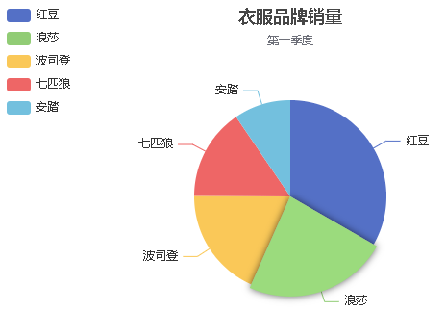
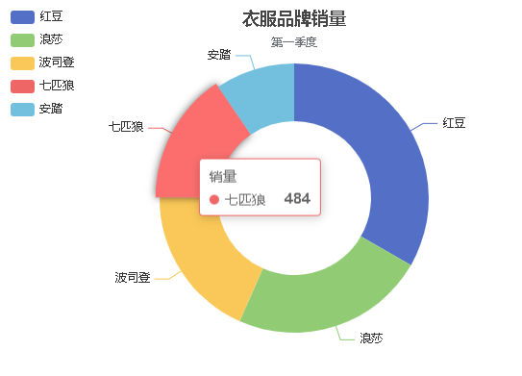
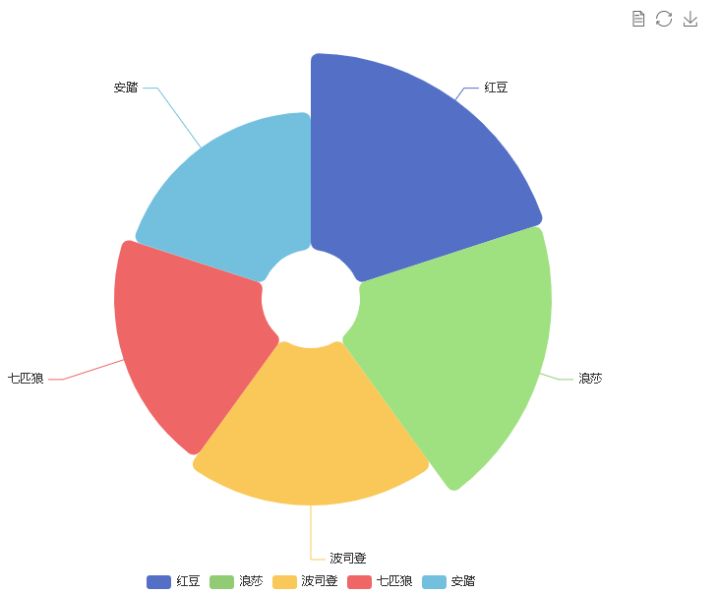
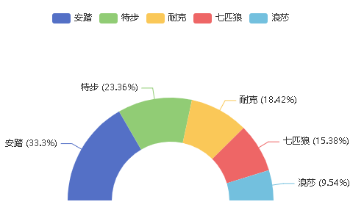
3. 饼图（pie）
案例1 饼图
案例2 环形图
案例3 南丁格尔图
案例4 半圆环
Notes:
1.
var option = {
legend:{
align:'left',
orient:'vertical',
left:"0%"
},
title:{
textAlign:'center',
left:"50%",
text:"衣服销量",
subtext:"第一季度"
},
series: [
{
type: 'pie',
radius: '50%',
data: [
{ value: 1048, name: 'Search Engine' },
{ value: 735, name: 'Direct' },
{ value: 580, name: 'Email' },
{ value: 484, name: 'Union Ads' },
{ value: 300, name: 'Video Ads' }
]
}
]
}
2.
radius: ['40%', '70%'],
3.
option = {
legend: {
top: 'bottom'
},
series: [
{
name: 'Nightingale Chart',
type: 'pie',
radius: [50, 250],
center: ['50%', '50%'],
roseType: 'area',
itemStyle: {
borderRadius: 8
},
data: [
{ value: 40, name: 'rose 1' },
{ value: 38, name: 'rose 2' },
{ value: 32, name: 'rose 3' },
{ value: 30, name: 'rose 4' },
{ value: 28, name: 'rose 5' },
{ value: 26, name: 'rose 6' },
{ value: 22, name: 'rose 7' },
{ value: 18, name: 'rose 8' }
]
}
]
};
3.
roseType: 'area',

Slide 15
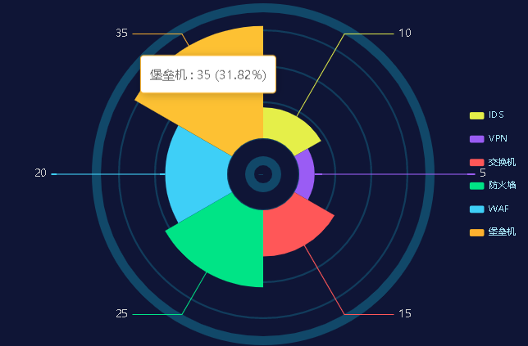
3. 饼图（pie）
扩展案例
Notes:
var option = {
backgroundColor:"#0B1837",
color: ["#EAEA26", "#906BF9", "#FE5656", "#01E17E", "#3DD1F9", "#FFAD05"],
grid: {
left: -100,
top: 50,
bottom: 10,
right: 10,
containLabel: true
},
tooltip: {
trigger: 'item',
formatter: "{b} : {c} ({d}%)"
},
legend: {
type: "scroll",
orient: "vartical",
// x: "right",
top: "center",
right: "15",
// bottom: "0%",
itemWidth: 16,
itemHeight: 8,
itemGap: 16,
textStyle: {
color: '#A3E2F4',
fontSize: 12,
fontWeight: 0
},
data: ['IDS', 'VPN', '交换机', '防火墙', 'WAF', '堡垒机']
},
polar: {},
angleAxis: {
interval: 1,
type: 'category',
data: [],
z: 10,
axisLine: {
show: false,
lineStyle: {
color: "#0B4A6B",
width: 1,
type: "solid"
},
},
axisLabel: {
interval: 0,
show: true,
color: "#0B4A6B",
margin: 8,
fontSize: 16
},
},
radiusAxis: {
min: 40,
max: 120,
interval: 20,
axisLine: {
show: false,
lineStyle: {
color: "#0B3E5E",
width: 1,
type: "solid"
},
},
axisLabel: {
formatter: '{value} %',
show: false,
padding: [0, 0, 20, 0],
color: "#0B3E5E",
fontSize: 16
},
splitLine: {
lineStyle: {
color: "#0B3E5E",
width: 2,
type: "solid"
}
}
},
calculable: true,
series: [{
type: 'pie',
radius: ["5%", "10%"],
hoverAnimation: false,
labelLine: {
normal: {
show: false,
length: 30,
length2: 55
},
emphasis: {
show: false
}
},
data: [{
name: '',
value: 0,
itemStyle: {
normal: {
color: "#0B4A6B"
}
}
}]
}, {
type: 'pie',
radius: ["90%", "95%"],
hoverAnimation: false,
labelLine: {
normal: {
show: false,
length: 30,
length2: 55
},
emphasis: {
show: false
}
},
name: "",
data: [{
name: '',
value: 0,
itemStyle: {
normal: {
color: "#0B4A6B"
}
}
}]
},{
stack: 'a',
type: 'pie',
radius: ['20%', '80%'],
roseType: 'area',
zlevel:10,
label: {
normal: {
show: true,
formatter: "{c}",
textStyle: {
fontSize: 12,
},
position: 'outside'
},
emphasis: {
show: true
}
},
labelLine: {
normal: {
show: true,
length: 20,
length2: 55
},
emphasis: {
show: false
}
},
data: [{
value: 10,
name: 'IDS'
},
{
value: 5,
name: 'VPN'
},
{
value: 15,
name: '交换机'
},
{
value: 25,
name: '防火墙'
},
{
value: 20,
name: 'WAF'
},
{
value: 35,
name: '堡垒机'
}
]
}, ]
};

Slide 16
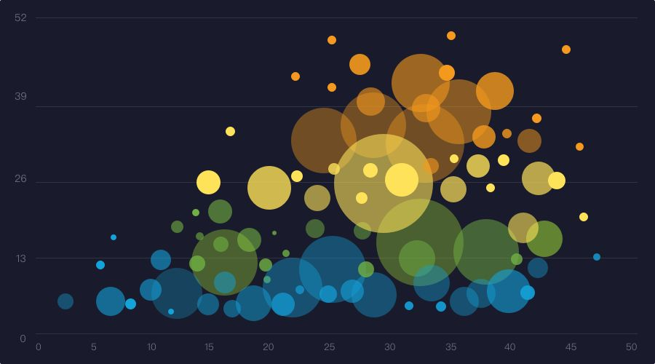
4. 散点图（scatter）
直角坐标系上的散点图可以用来展现数据的 x，y 之间的关系，如果数据项有多个维度，其它维度的值可以通过不同大小的 symbol 展现成气泡图，也可以用颜色来表现
可以应用在直角坐标系，极坐标系，地理坐标系上

Slide 17
4. 散点图（scatter）
series配置 []
属性名 | 描述
type | 数轴类型 type:scatter
symbol | 标记的图形。标记类型包括 'circle', 'rect', 'roundRect', 'triangle', 'diamond', 'pin', 'arrow', 'none'
large | 是否开启大数据量优化，在数据图形特别多而出现卡顿时候可以开启。
cursor | 鼠标悬浮时在图形元素上时鼠标的样式是什么。同 CSS 的 cursor。
labelLine | 标签的视觉引导线配置。
itemStyle | 图形样式。
emphasis | 高亮的图形和标签样式。

Slide 18
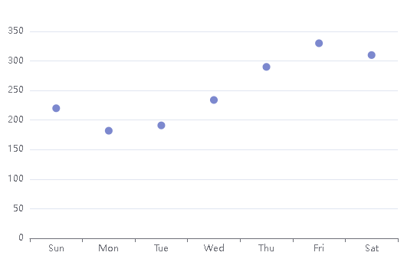
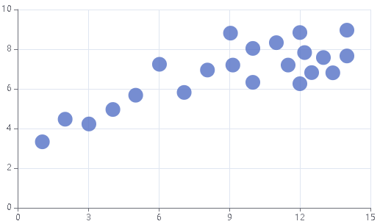
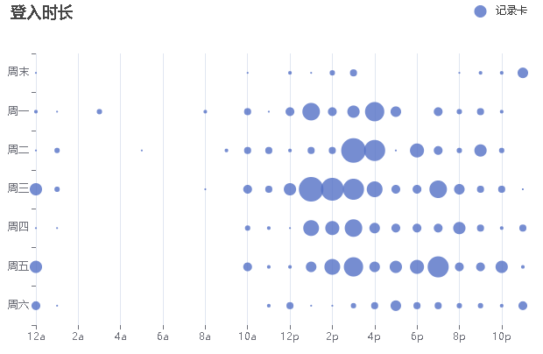
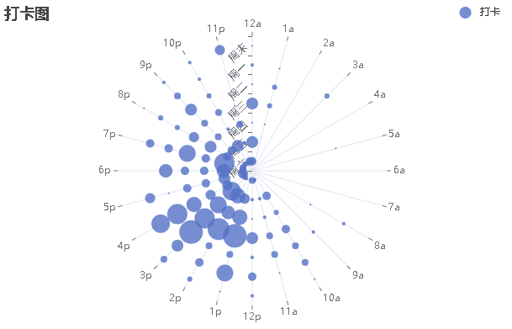
4. 散点图（scatter）
案例1 基础散点图
案例2 基础散点图2
案例3 打卡散点图
案例4 打卡散点图
Notes:
1.option = {
xAxis: {
data: ['Sun', 'Mon', 'Tue', 'Wed', 'Thu', 'Fri', 'Sat']
},
yAxis: {},
series: [
{
type: 'scatter',
data: [220, 182, 191, 234, 290, 330, 310]
}
]
}
2.
option = {
xAxis: {},
yAxis: {},
series: [
{
symbolSize: 20,
data: [
[10.0, 8.04],
[8.07, 6.95],
[13.0, 7.58],
[9.05, 8.81],
[11.0, 8.33],
[14.0, 7.66],
[13.4, 6.81],
[10.0, 6.33],
[14.0, 8.96],
[12.5, 6.82],
[9.15, 7.2],
[11.5, 7.2],
[3.03, 4.23],
[12.2, 7.83],
[2.02, 4.47],
[1.05, 3.33],
[4.05, 4.96],
[6.03, 7.24],
[12.0, 6.26],
[12.0, 8.84],
[7.08, 5.82],
[5.02, 5.68]
],
type: 'scatter'
}
]
}
3.
const hours = [
'12a', '1a', '2a', '3a', '4a', '5a', '6a',
'7a', '8a', '9a', '10a', '11a',
'12p', '1p', '2p', '3p', '4p', '5p',
'6p', '7p', '8p', '9p', '10p', '11p'
];
// prettier-ignore
const days = [
'Saturday', 'Friday', 'Thursday',
'Wednesday', 'Tuesday', 'Monday', 'Sunday'
];
// prettier-ignore
const data = [
[0, 0, 5], [0, 1, 1], [0, 2, 0], [0, 3, 0], [0, 4, 0], [0, 5, 0],
[0, 6, 0], [0, 7, 0], [0, 8, 0], [0, 9, 0], [0, 10, 0], [0, 11, 2],
[0, 12, 4],[0, 13, 1], [0, 14, 1], [0, 15, 3], [0, 16, 4], [0, 17, 6],
[0, 18, 4], [0, 19, 4],[0, 20, 3], [0, 21, 3], [0, 22, 2], [0, 23, 5],
[1, 0, 7], [1, 1, 0], [1, 2, 0],[1, 3, 0], [1, 4, 0], [1, 5, 0], [1, 6, 0],
[1, 7, 0], [1, 8, 0], [1, 9, 0], [1, 10, 5],[1, 11, 2], [1, 12, 2], [1, 13, 6],
[1, 14, 9], [1, 15, 11], [1, 16, 6], [1, 17, 7],[1, 18, 8], [1, 19, 12], [1, 20, 5],
[1, 21, 5], [1, 22, 7], [1, 23, 2], [2, 0, 1],[2, 1, 1], [2, 2, 0], [2, 3, 0], [2, 4, 0],
[2, 5, 0], [2, 6, 0], [2, 7, 0], [2, 8, 0],
[2, 9, 0], [2, 10, 3], [2, 11, 2], [2, 12, 1], [2, 13, 9], [2, 14, 8], [2, 15, 10], [2, 16, 6],
[2, 17, 5], [2, 18, 5], [2, 19, 5], [2, 20, 7], [2, 21, 4], [2, 22, 2], [2, 23, 4], [3, 0, 7], [3, 1, 3],
[3, 2, 0], [3, 3, 0], [3, 4, 0], [3, 5, 0], [3, 6, 0], [3, 7, 0], [3, 8, 1], [3, 9, 0], [3, 10, 5],
[3, 11, 4], [3, 12, 7], [3, 13, 14], [3, 14, 13], [3, 15, 12], [3, 16, 9], [3, 17, 5], [3, 18, 5],
[3, 19, 10], [3, 20, 6], [3, 21, 4], [3, 22, 4], [3, 23, 1], [4, 0, 1], [4, 1, 3], [4, 2, 0], [4, 3, 0],
[4, 4, 0], [4, 5, 1], [4, 6, 0], [4, 7, 0], [4, 8, 0], [4, 9, 2], [4, 10, 4], [4, 11, 4], [4, 12, 2],
[4, 13, 4], [4, 14, 4], [4, 15, 14], [4, 16, 12], [4, 17, 1], [4, 18, 8], [4, 19, 5], [4, 20, 3], [4, 21, 7],
[4, 22, 3], [4, 23, 0], [5, 0, 2], [5, 1, 1], [5, 2, 0], [5, 3, 3], [5, 4, 0], [5, 5, 0], [5, 6, 0], [5, 7, 0], [5, 8, 2],
[5, 9, 0], [5, 10, 4], [5, 11, 1], [5, 12, 5], [5, 13, 10], [5, 14, 5], [5, 15, 7], [5, 16, 11], [5, 17, 6], [5, 18, 0], [5, 19, 5],
[5, 20, 3], [5, 21, 4], [5, 22, 2], [5, 23, 0], [6, 0, 1], [6, 1, 0], [6, 2, 0], [6, 3, 0], [6, 4, 0], [6, 5, 0], [6, 6, 0],
[6, 7, 0], [6, 8, 0], [6, 9, 0], [6, 10, 1], [6, 11, 0], [6, 12, 2], [6, 13, 1], [6, 14, 3], [6, 15, 4], [6, 16, 0], [6, 17, 0],
[6, 18, 0], [6, 19, 0], [6, 20, 1], [6, 21, 2], [6, 22, 2], [6, 23, 6]]
.map(function (item) {
return [item[1], item[0], item[2]];
});
// 时间 星期几 多少人
console.log(data)
option = {
title: {
text: '登入'
},
legend: {
data: ['打卡'],
left: 'right'
},
grid: {
left: 2,
bottom: 10,
right: 10,
containLabel: true
},
xAxis: {
type: 'category',
data: hours,
boundaryGap: false,
splitLine: {
show: true
},
axisLine: {
show: false
}
},
yAxis: {
type: 'category',
data: days,
axisLine: {
show: false
}
},
series: [
{
name: '打卡',
type: 'scatter',
symbolSize: function (val) {
return val[2] * 2;
},
data: data,
// animationDelay: function (idx) {
// return idx * 5;
// }
}
]
}

Slide 19
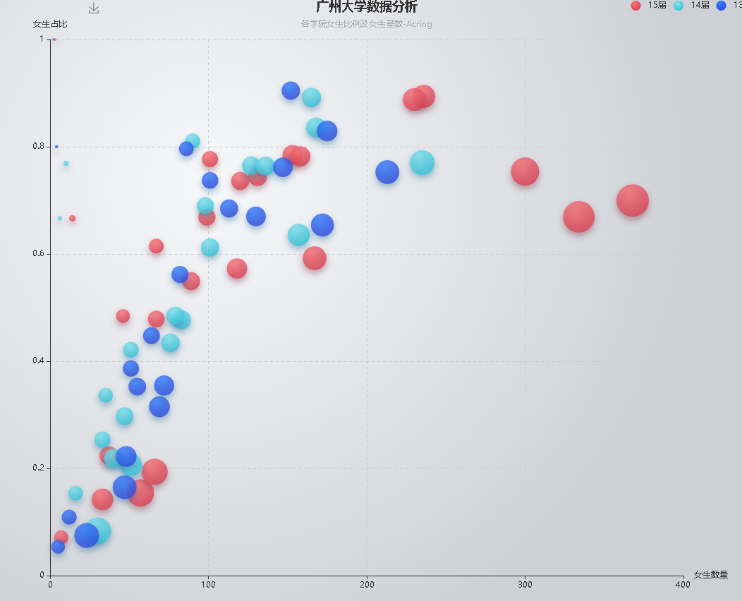
4. 散点图（scatter）
案例扩展

Slide 20
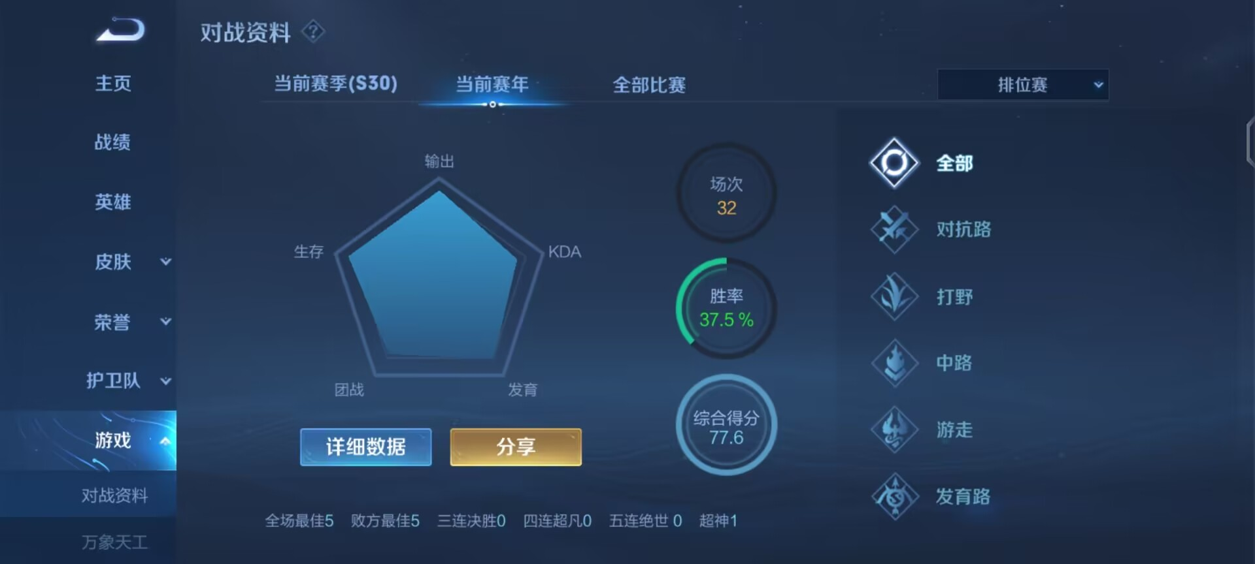
5. 雷达图（radar）
雷达图主要用于表现多变量的数据，例如大家熟悉的游戏面板分析

Slide 21
5. 雷达图（radar）
series配置 []
属性名 | 描述
type | 数轴类型 type:radar
label | 图形上的文本标签，可用于说明图形的一些数据信息，比如值，名称等。
itemStyle | 折线拐点标志的样式。
lineStyle | 线条样式。
areaStyle | 区域填充样式。
blur | 淡出状态的配置。开启 emphasis.focus 后有效。

Slide 22
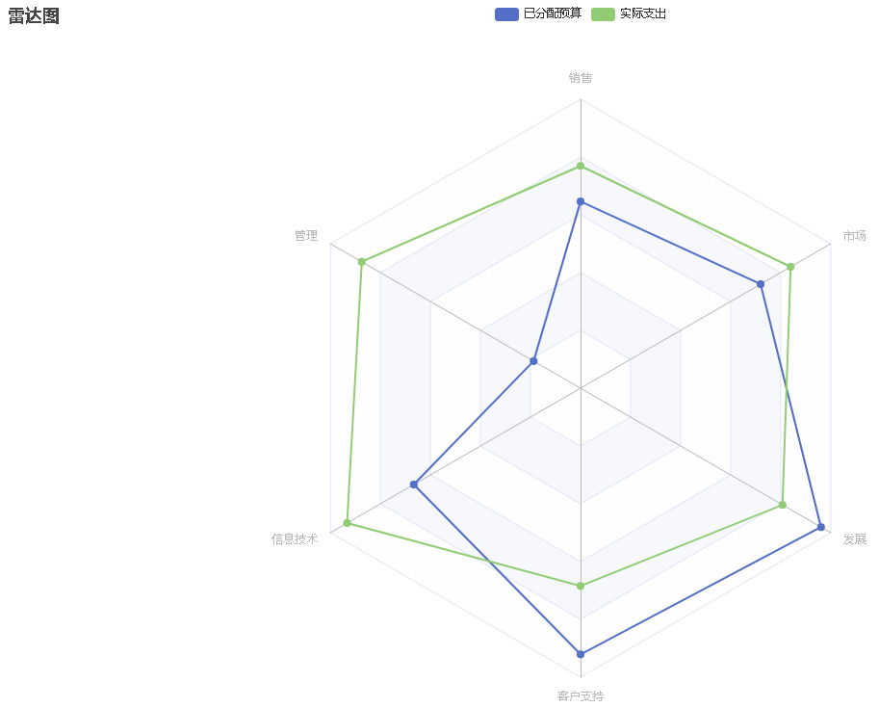
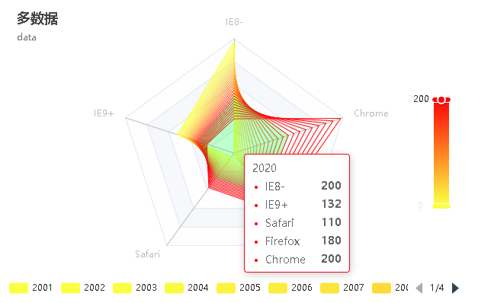
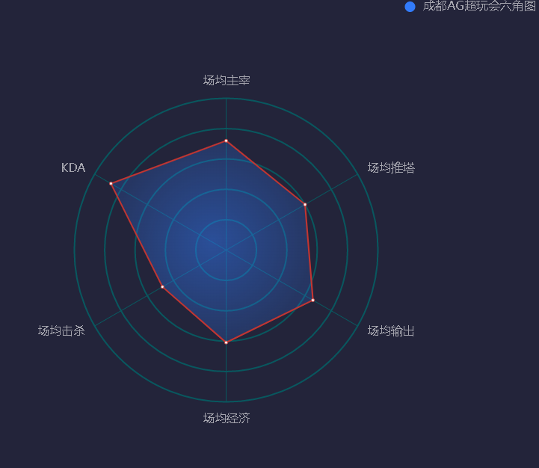
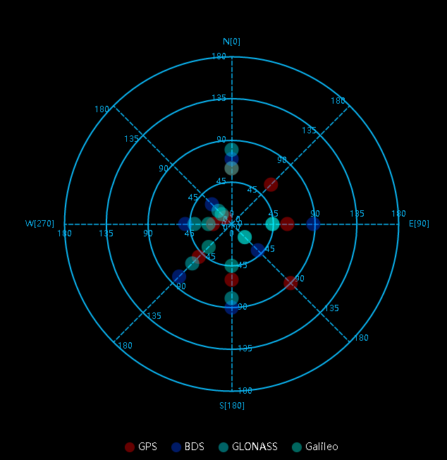
5. 雷达图（radar）
案例1 基础雷达图
案例2 多数据雷达图
案例3 雷达图
案例4 卫星雷达图
Notes:
1.
option = {
title: {
text: '雷达图'
},
legend: {
data: ['已分配预算', '实际支出']
},
radar: {
// shape: 'circle',
indicator: [
{ name: '销售', max: 6500 },
{ name: '管理', max: 16000 },
{ name: '信息技术', max: 30000 },
{ name: '客户支持', max: 38000 },
{ name: '发展', max: 52000 },
{ name: '市场', max: 25000 }
]
},
series: [
{
name: '预算与支出',
type: 'radar',
data: [
{
value: [4200, 3000, 20000, 35000, 50000, 18000],
name: '已分配预算'
},
{
value: [5000, 14000, 28000, 26000, 42000, 21000],
name: '实际支出'
}
]
}
]
}
2.
option = {
title: {
text: '多数据',
subtext: 'data',
top: 10,
left: 10
},
tooltip: {
trigger: 'item'
},
legend: {
type: 'scroll',
bottom: 10,
data: (function () {
var list = [];
for (var i = 1; i <= 20; i++) {
list.push(i + 2000 + '');
}
return list;
})()
},
visualMap: {
top: 'middle',
right: 10,
color: ['red', 'yellow'],
calculable: true
},
radar: {
indicator: [
{ text: 'IE8-', max: 400 },
{ text: 'IE9+', max: 400 },
{ text: 'Safari', max: 400 },
{ text: 'Firefox', max: 400 },
{ text: 'Chrome', max: 400 }
]
},
series: (function () {
var series = [];
for (var i = 1; i <= 20; i++) {
series.push({
type: 'radar',
symbol: 'none',
lineStyle: {
width: 1
},
emphasis: {
areaStyle: {
color: 'rgba(0,250,0,0.3)'
}
},
data: [
{
value: [
(40 - i) * 10,
(38 - i) * 4 + 60,
i * 5 + 10,
i * 9,
(i * i) / 2
],
name: i + 2000 + ''
}
]
});
}
return series;
})()
};
3.
option = {
backgroundColor:"#23243a",
legend: {
right: '10',
textStyle: {
color: "rgba(250,250,250,0.6)",
fontSize: 16
}
},
radar: [{
radius: '60%',
name: {
textStyle: {
color: "rgba(250,250,250,0.6)",
fontSize: 16
}
},
indicator: [{
name: '场均主宰',
min: 0
},
{
name: 'KDA',
min: 0
},
{
name: '场均击杀',
min: 0
},
{
name: '场均经济',
min: 0
},
{
name: '场均输出',
min: 0
},
{
name: '场均推塔',
min: 0
}
],
center: ['50%', '50%'], // 位置
shape: 'circle', //形状
splitArea: {
areaStyle: {
color: 'transparent', //圆环颜色
shadowColor: 'aqua', // 圆颜色
shadowBlur: 10
}
},
axisLine: {
lineStyle: {
color: '#08585F' // 分割线
}
},
splitLine: {
lineStyle: {
color: '#08585F', //圆线
width: 2
}
}
}],
series: [{
type: 'radar',
data: [{
value: [0.72, 8.76, 12.11, 6.09, 33, 6],
name: '成都AG超玩会六角图',
itemStyle: {
color: '#327BFA',
opacity: 0
},
lineStyle: {
width: 0,
type: 'dotted'
},
areaStyle: {
normal: {
color: {
type: 'radial',
x: 0.5,
y: 0.5,
r: 0.5,
colorStops: [{
offset: 0,
color: 'rgba(50, 123, 250, 0.7)' // 0% 处的颜色
}, {
offset: 1,
color: 'rgba(50, 123, 250, 0.3)' // 100% 处的颜色
}],
global: false // 缺省为 false
}
}
}
},
{
value: [0.72, 8.76, 12.11, 6.09, 33, 6],
}
]
}]
};
4.
option = {
backgroundColor: "#000",
normal: {
top: 200,
left: 300,
width: 500,
height: 400,
backgroundColor: "",
},
color: ["rgba(245, 166, 35, 1)", "rgba(19, 173, 255, 1)"],
title: {
show: true,
left: "40%",
top: "1%",
textStyle: {
fontSize: 18,
color: "#fff",
fontStyle: "normal",
fontWeight: "normal",
},
},
tooltip: {
show: true,
trigger: "item",
},
radar: {
center: ["50%", "50%"],
radius: "70%",
startAngle: 90,
splitNumber: 4,
shape: "circle",
splitArea: {
show: false,
areaStyle: {
color: ["transparent"],
},
},
axisLabel: {
show: true,
fontSize: 12,
color: "#0ab3f0",
},
axisLine: {
show: true,
lineStyle: {
type: "dashed",
color: "#0ab3f0",
width: 1.5, //
},
},
splitLine: {
show: true,
lineStyle: {
color: "#0ab3f0",
width: 2, //
},
},
indicator: [
{
name: "N[0]",
max: 180,
},
{
name: "",
max: 180,
},
{
name: "W[270]",
max: 180,
},
{
name: "",
max: 180,
},
{
name: "S[180]",
max: 180,
},
{
name: "",
max: 180,
},
{
name: "E[90]",
max: 180,
},
{
name: "",
max: 180,
},
],
},
legend: {
icon: "circle",
bottom: "10",
textStyle: { fontSize: 14, color: "#fff" },
itemGap: 20,
itemWidth: 14,
data: ["GPS", "BDS", "GLONASS", "Galileo"],
},
series: [
{
name: "GPS",
type: "radar",
symbol: "circle",
symbolSize: 20,
itemStyle: {
normal: {
color: "rgba(255, 0, 0, 0.4)",
},
},
areaStyle: {
normal: {
color: "rgba(19, 173, 255, 0)",
},
},
lineStyle: {
normal: {
color: "rgba(19, 173, 255, 0)",
width: 2,
type: "dashed",
},
},
data: [[60, 10, 20, 50, 60, 90, 60, 60]],
},
{
name: "BDS",
type: "radar",
symbol: "circle",
symbolSize: 20,
itemStyle: {
normal: {
color: "rgb(0,64,255,0.4)",
},
},
areaStyle: {
normal: {
color: "rgba(19, 173, 255, 0)",
},
},
lineStyle: {
normal: {
color: "rgba(19, 173, 255, 0)",
width: 2,
type: "dashed",
},
},
data: [[70, 30, 50, 80, 90, 40, 88]],
},
{
name: "GLONASS",
type: "radar",
symbol: "circle",
symbolSize: 20,
itemStyle: {
normal: {
color: "rgb(0,247,255,0.4)",
},
},
areaStyle: {
normal: {
color: "rgba(19, 173, 255, 0)",
},
},
lineStyle: {
normal: {
color: "rgba(19, 173, 255, 0)",
width: 2,
type: "dashed",
},
},
data: [[80, 20, 40, 60, 80, 20, 44]],
},
{
name: "Galileo",
type: "radar",
symbol: "circle",
symbolSize: 20,
itemStyle: {
normal: {
color: "rgb(0,255,234,0.4)",
},
},
areaStyle: {
normal: {
color: "rgba(19, 173, 255, 0)",
},
},
lineStyle: {
normal: {
color: "rgba(19, 173, 255, 0)",
width: 2,
type: "dashed",
},
},
data: [[60, 15, 25, 35, 45, 20, 44]],
},
],
};

Slide 23
小结
介绍折线图、柱状图、饼图、散点图、雷达图的特性及应用
针对各种不同案例，根据文档能够了解各种图形的属性该如何运用
各个图形之间的关联比如：
折线图属性：label、lineStyle、data、step、stack、smooth等
柱状图属性：showBackground、backgroundStyle、label、itemStyle等
饼图属性：data、radius、silent、roseType等
散点图属性：symbol、large、cursor、labelLine、itemStyle、emphasis等
雷达图属性：label、itemStyle、lineStyle、areaStyle、blur等

Slide 24
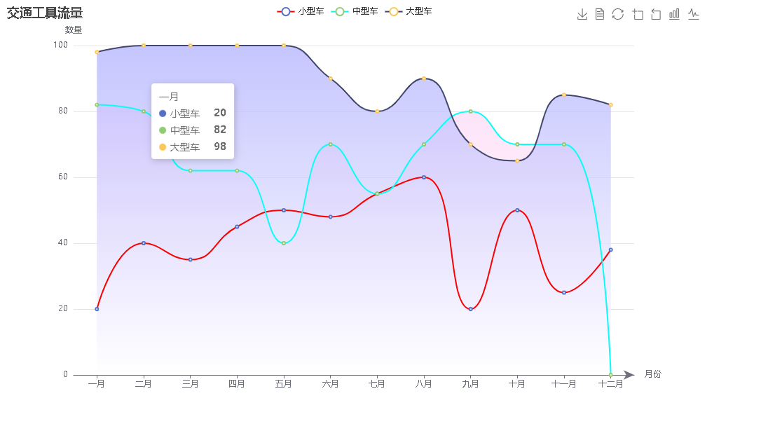
课后练习

Slide 25
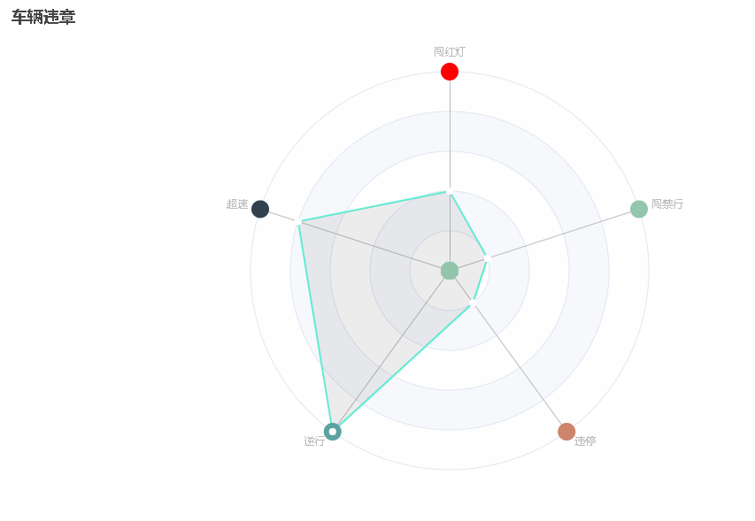
课后练习

Slide 26
THANKS

